Slide 1
Администрация городского округа Саранск Департамент по социальной политике Управление образования Муниципальное дошкольное образовательное учреждение «Детский сад № 117»
ПОРТФОЛИО
участницы конкурса
профессионального мастерства
«ВОСПИТАТЕЛЬ ГОДА – 2023»,
воспитателя
муниципального дошкольного
образовательного учреждения
«Детский сад № 117»
Ветвинской Ольги Георгиевны

Slide 2
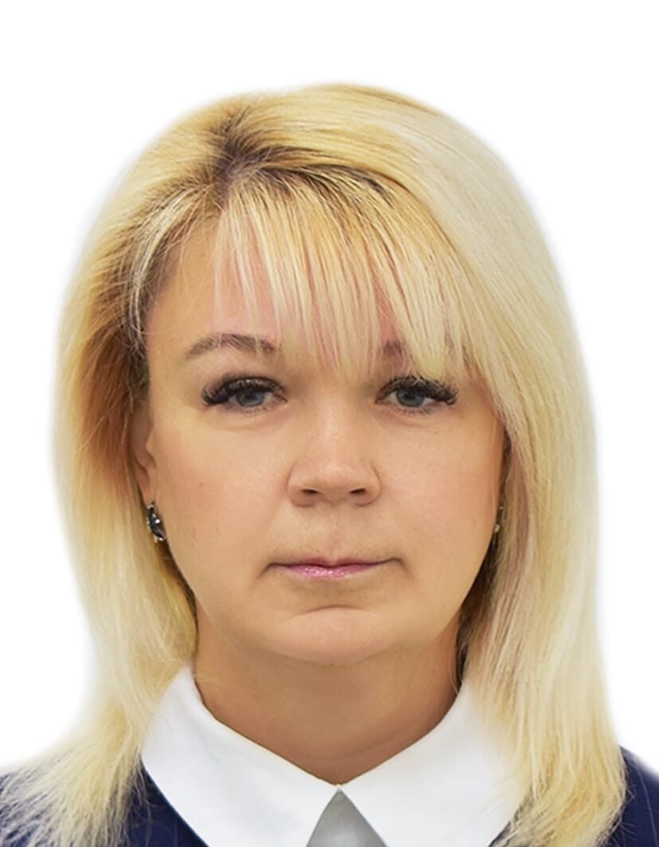
Ветвинская Ольга Георгиевна
Дата рождения: 15.09.1975г.
Профессиональное образование:
МГПИ им. М.Е. Евсевьева г. Саранска
диплом ЭВ № 586106,
дата выдачи – 28.06.1996г.
Специальность: Дошкольная педагогика и психология
Стаж педагогической работы – 10 лет
Общий трудовой стаж - 26 лет
Наличие квалификационной категории: нет

Slide 3
Опыт работы воспитателя
Ветвинской Ольги Георгиевны
размещен:
на сайте МДОУ «Детский сад № 117»
https://ds117sar.schoolrm.ru/sveden/employees/10047/498600/

Slide 4
Участие в инновационной (экспериментальной) деятельности.

Slide 5
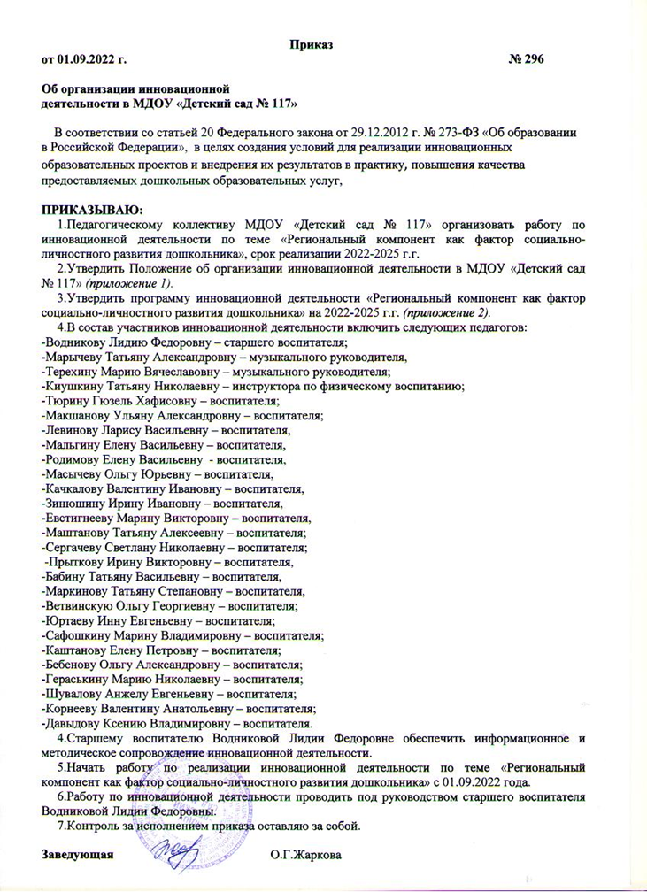
Муниципальный уровень: - инновационная деятельность МДОУ«Детский сад №117» «Региональный компонент,
как фактор социально – личностного развития дошкольников», 2022г.

Slide 6
Наставничество

Slide 7
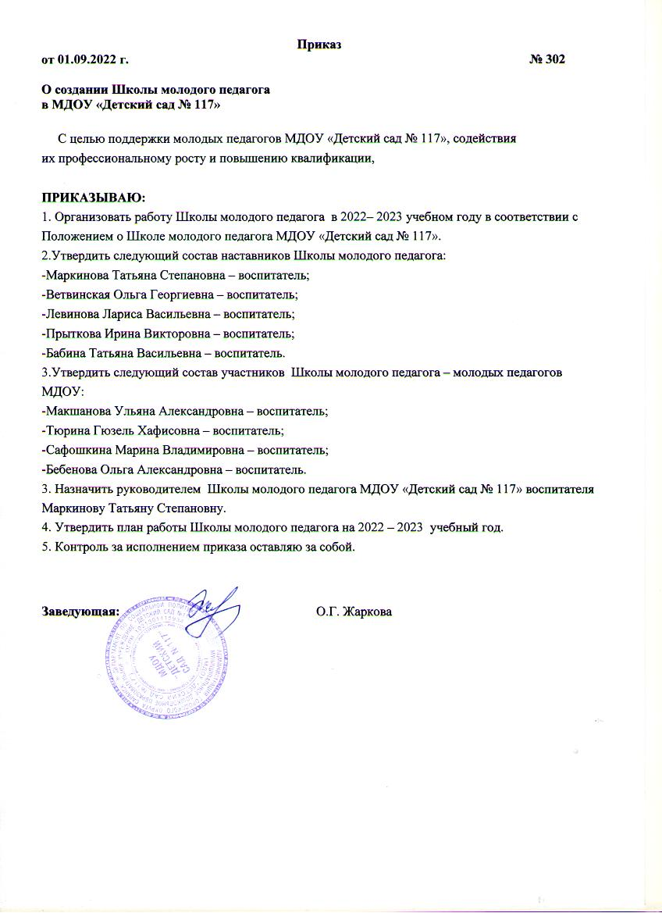
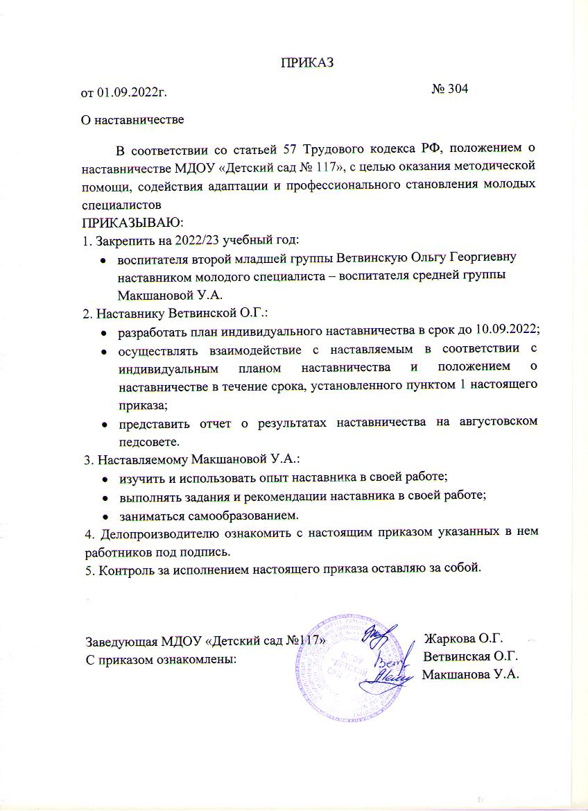

Slide 8
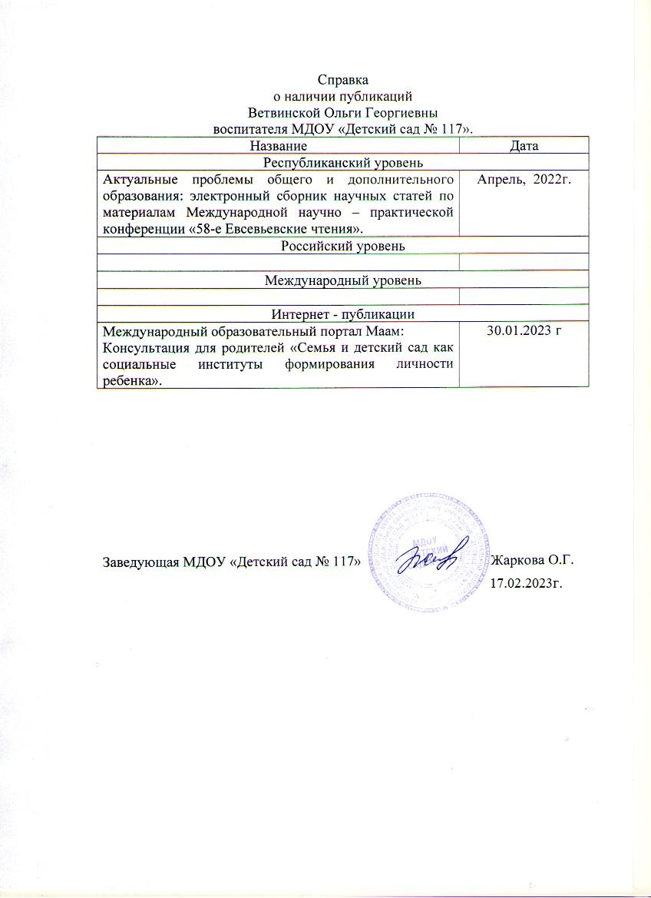
Наличие публикаций

Slide 9
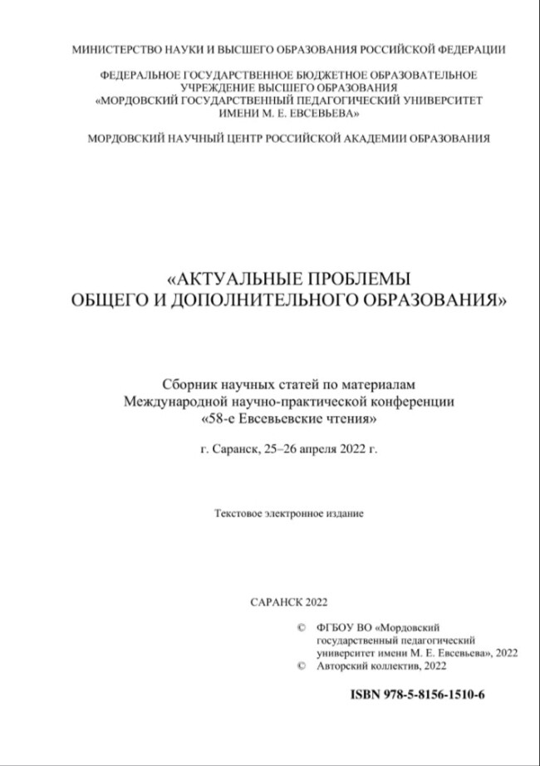
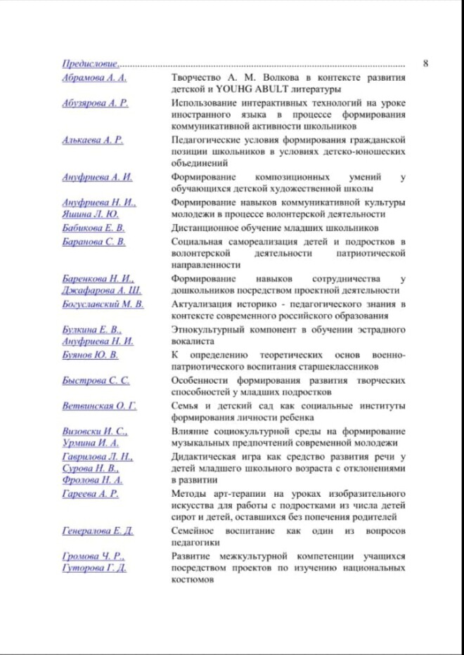

Slide 10
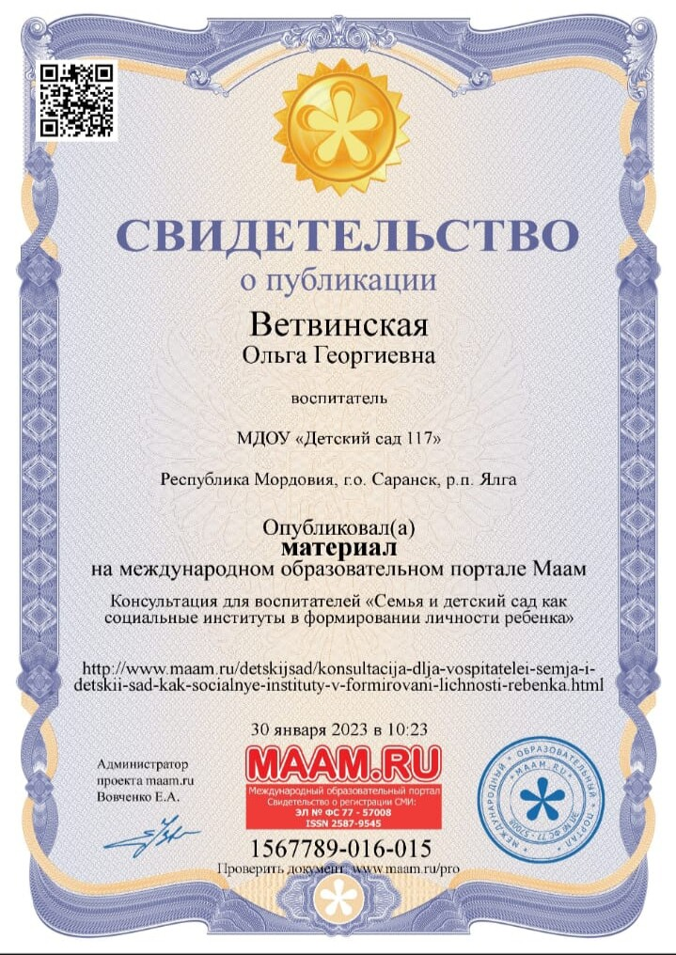

Slide 11
Результаты участия воспитанников в:
конкурсах;
выставках ;
турнирах ;
соревнованиях ;
акциях ;
фестивалях

Slide 12
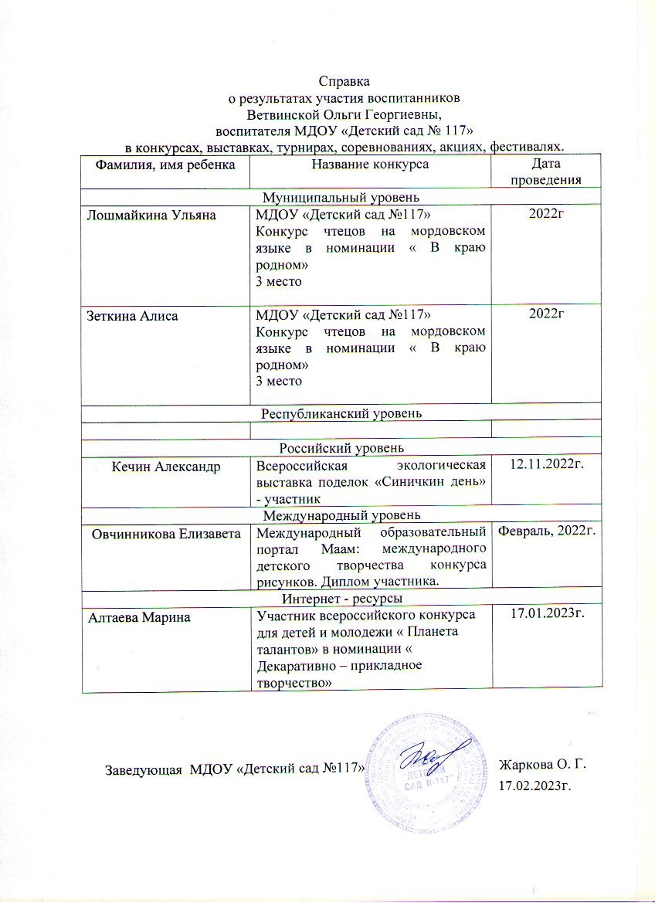

Slide 13
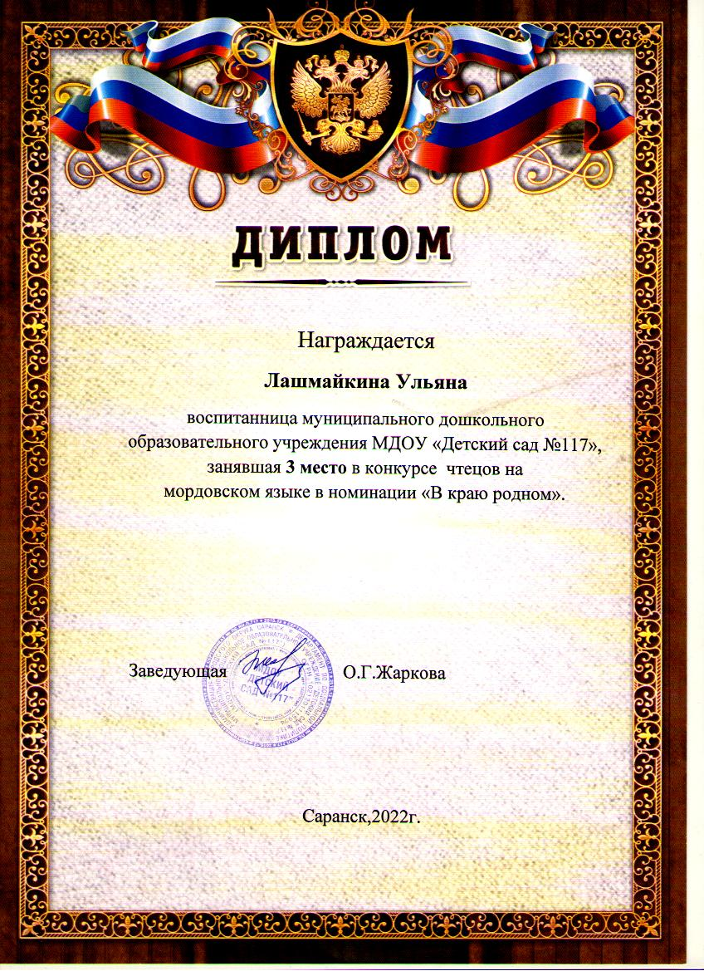
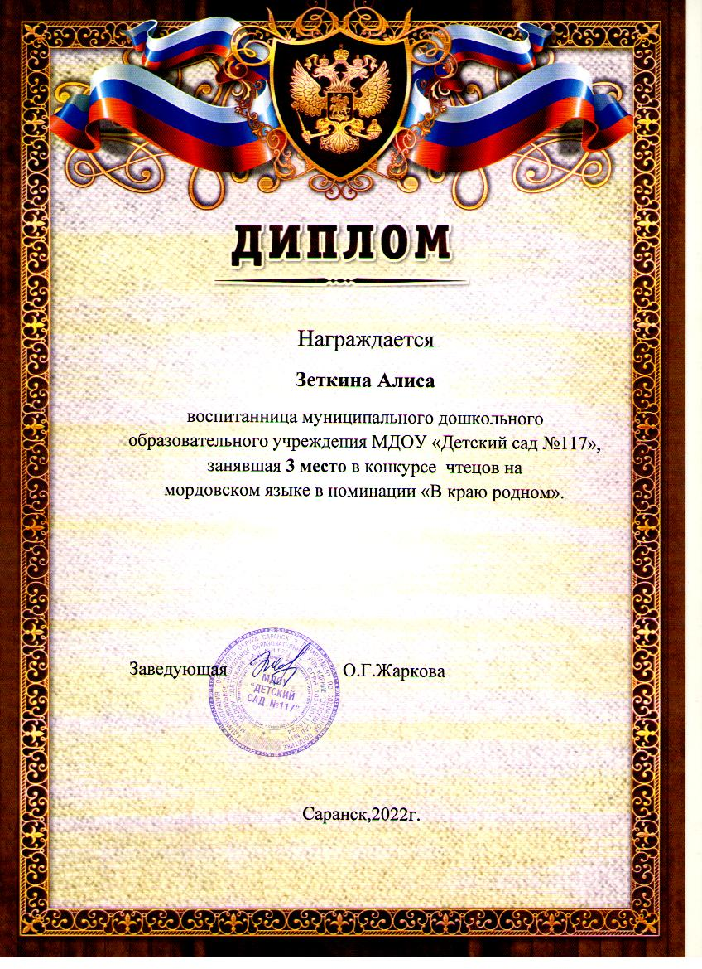

Slide 16
Выступления на заседаниях методических советов, научно-практических конференциях, педагогических чтениях, семинарах, секциях, форумах, радиопередачах (очно)

Slide 17
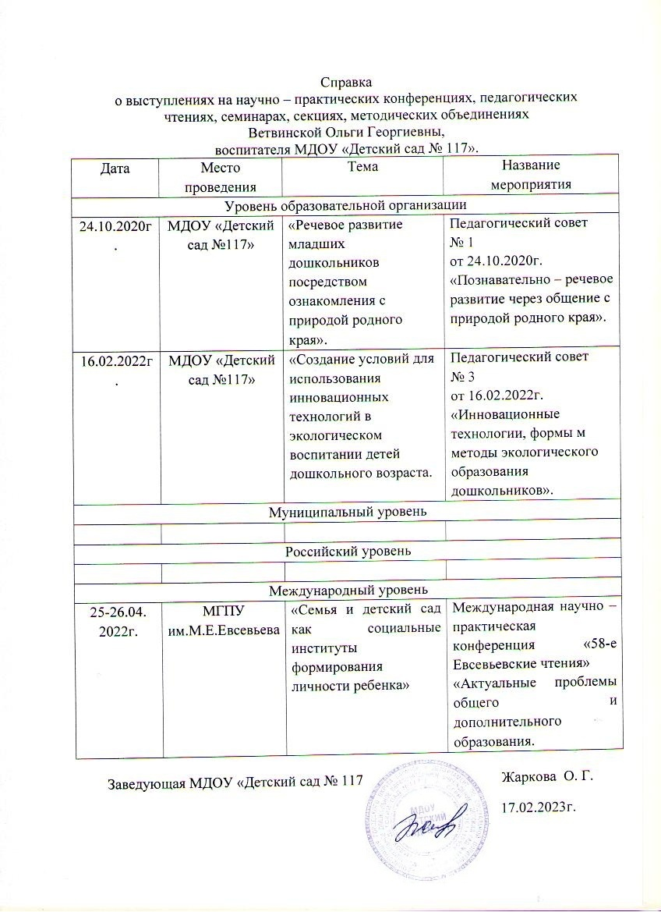

Slide 18
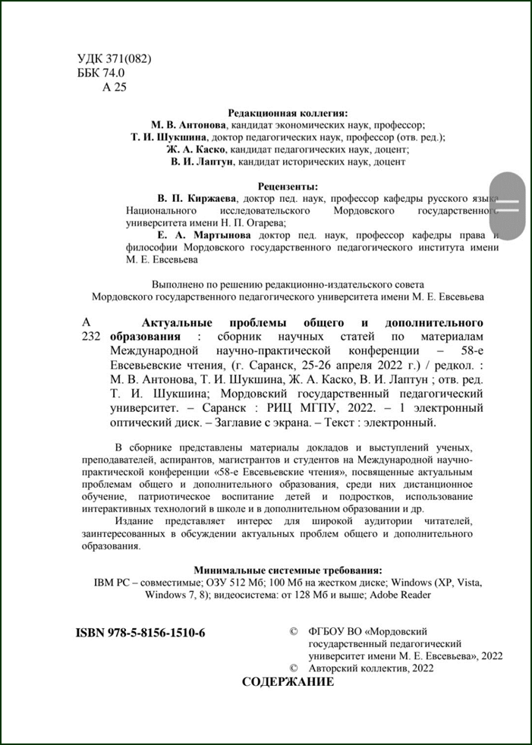
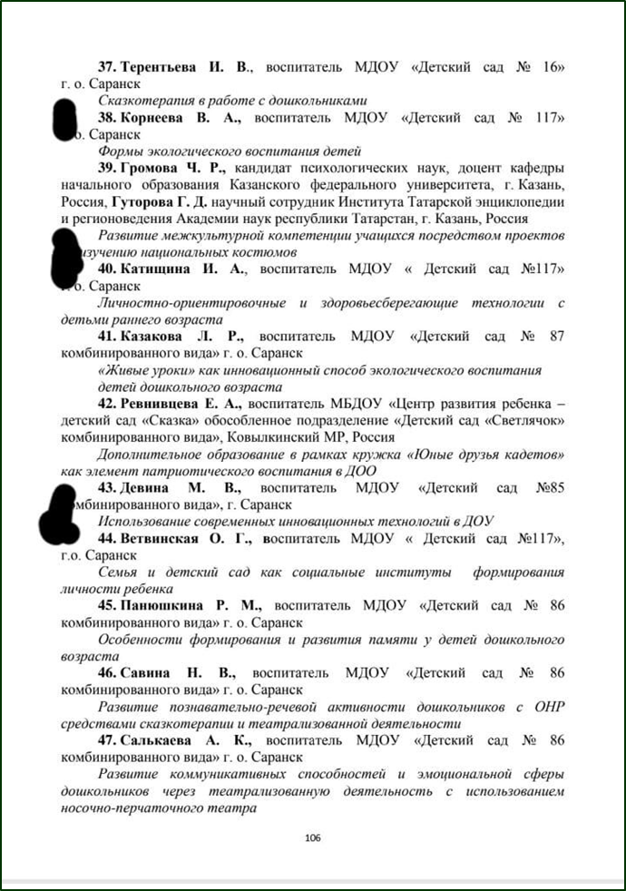

Slide 19
Общественно-педагогическая активность педагога: участие в комиссиях, педагогических сообществах,
в жюри конкурсов

Slide 20
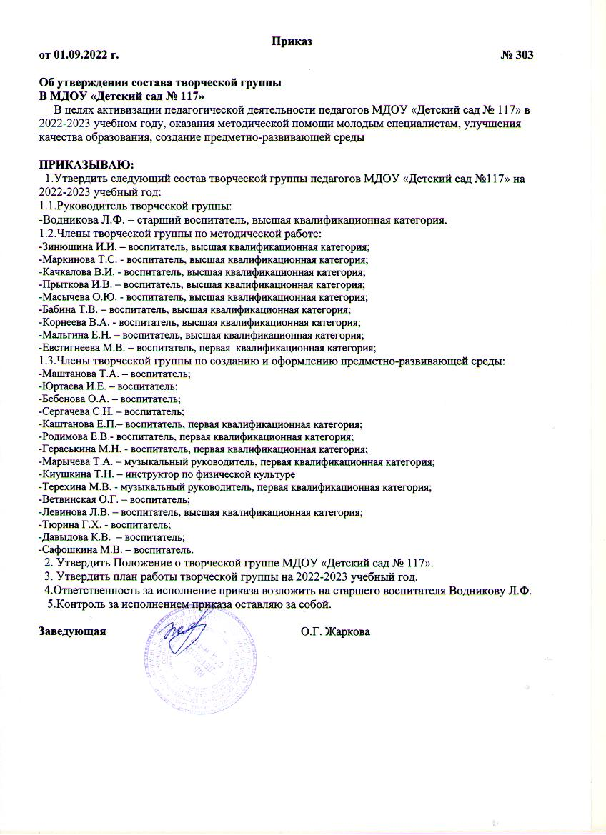
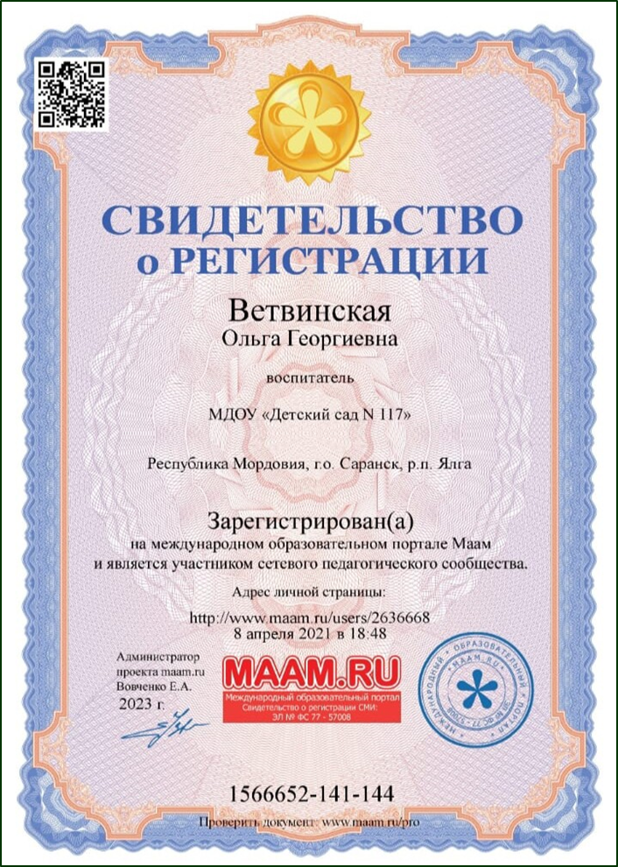

Slide 21
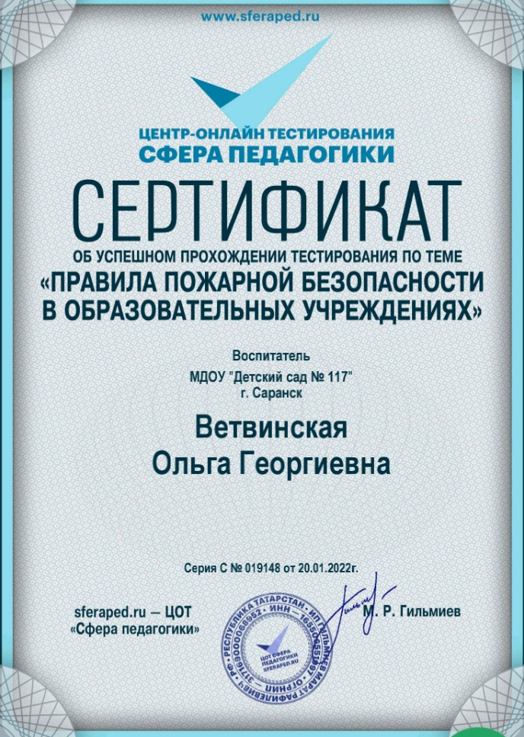

Slide 22
Позитивные результаты работы
с воспитанниками

Slide 23
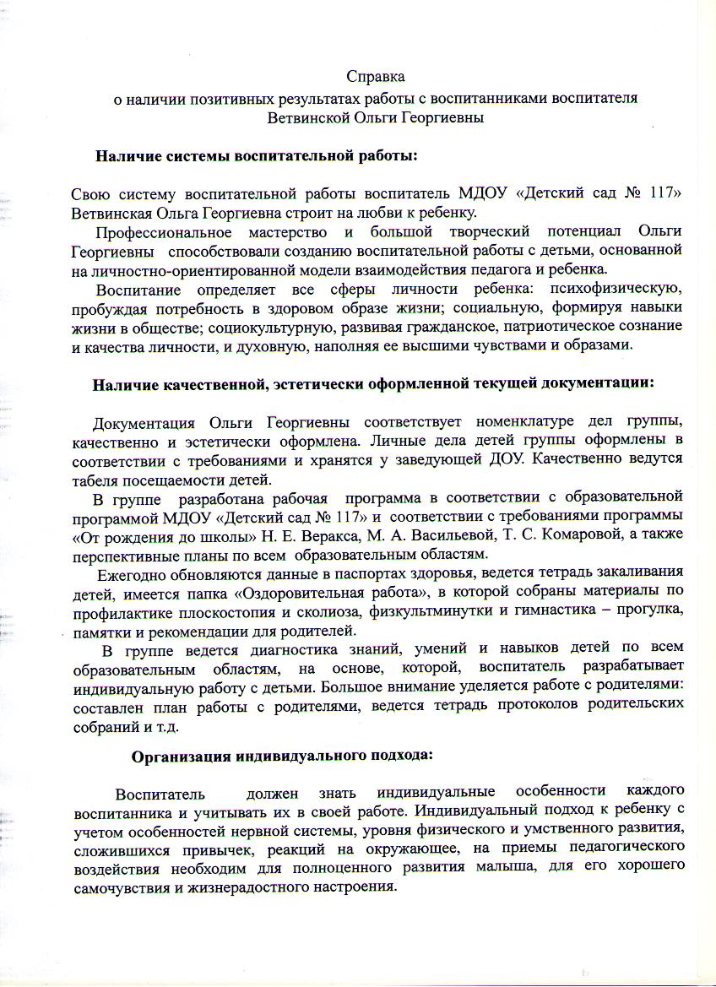
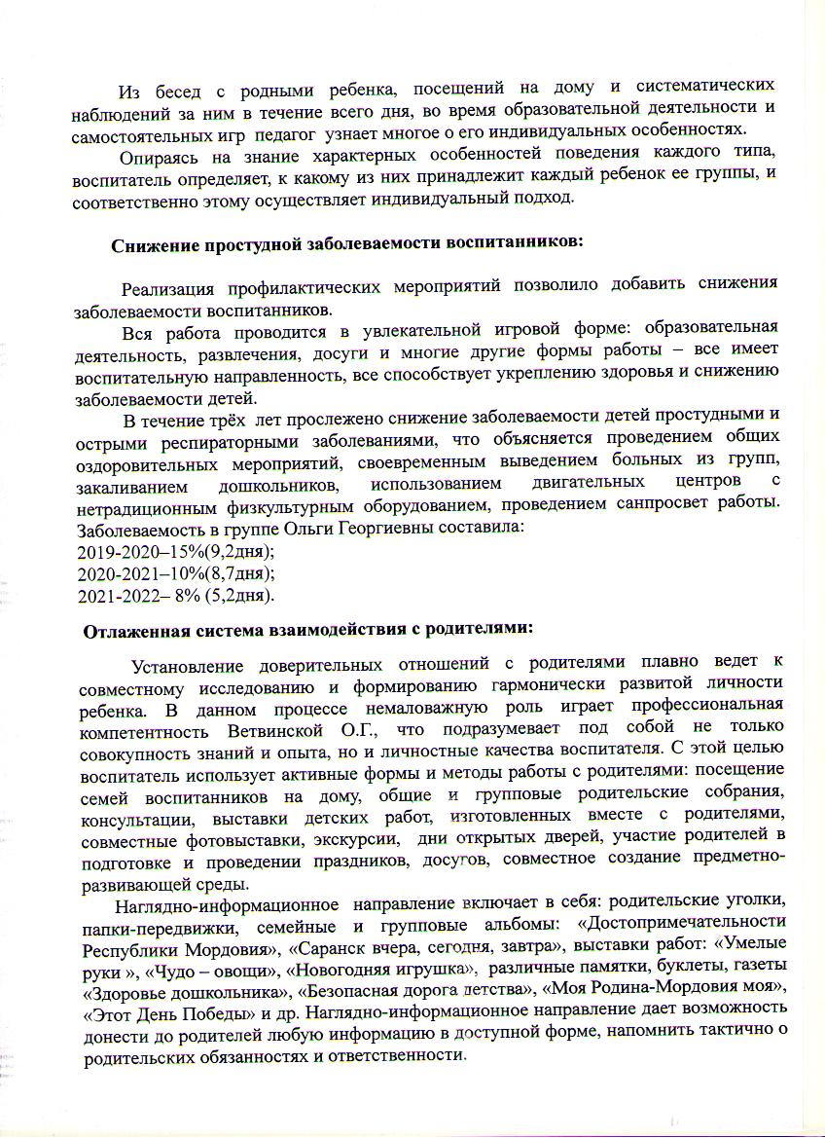

Slide 24
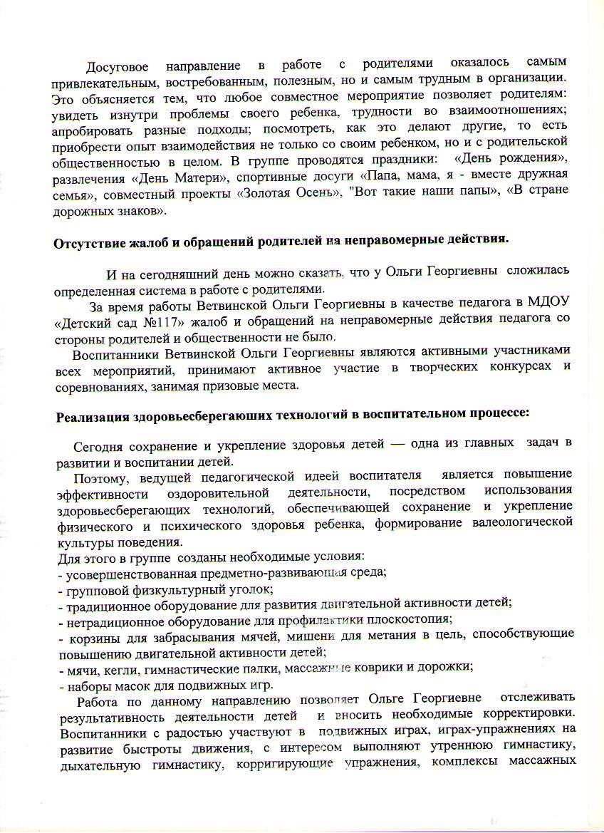
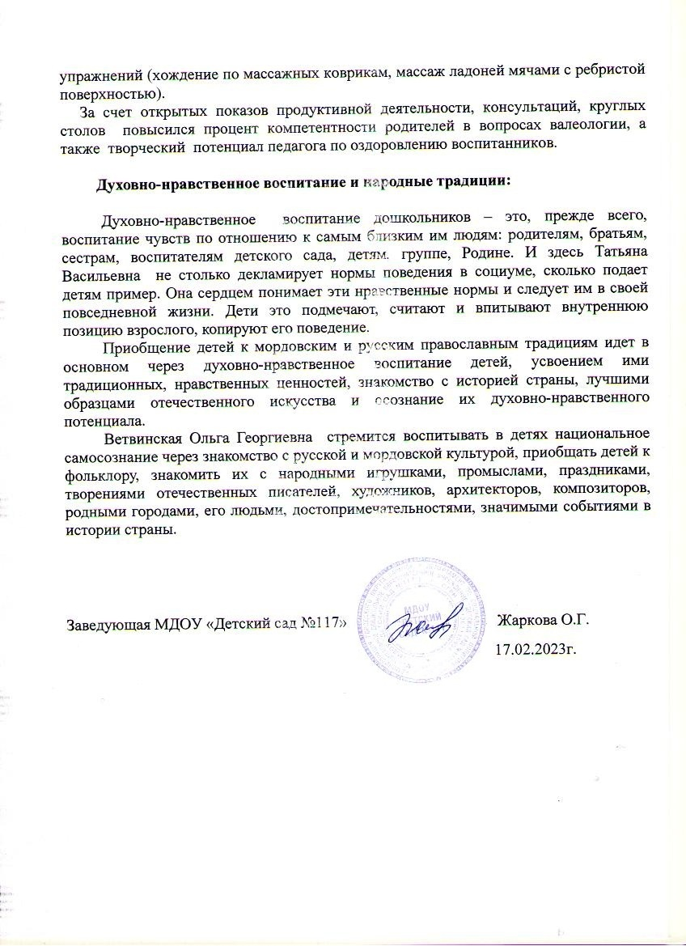

Slide 25
Качество взаимодействия
с родителями

Slide 26
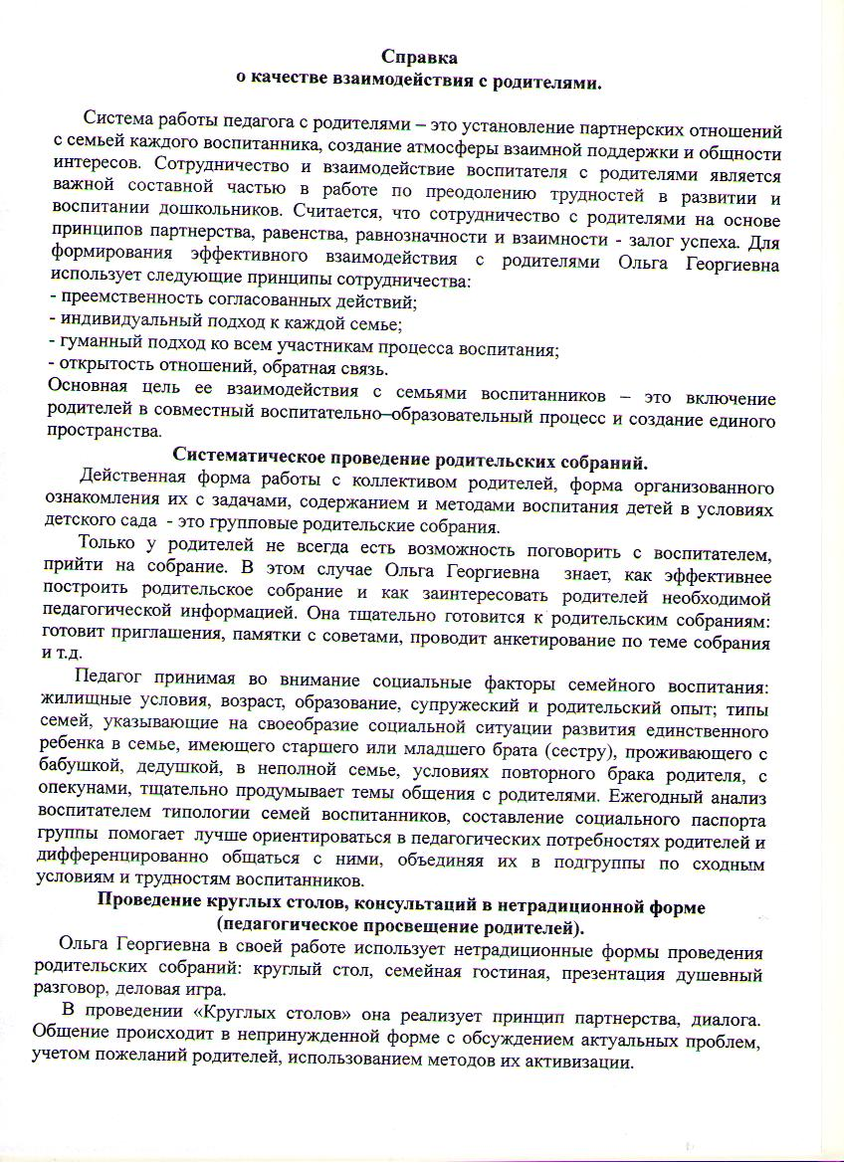
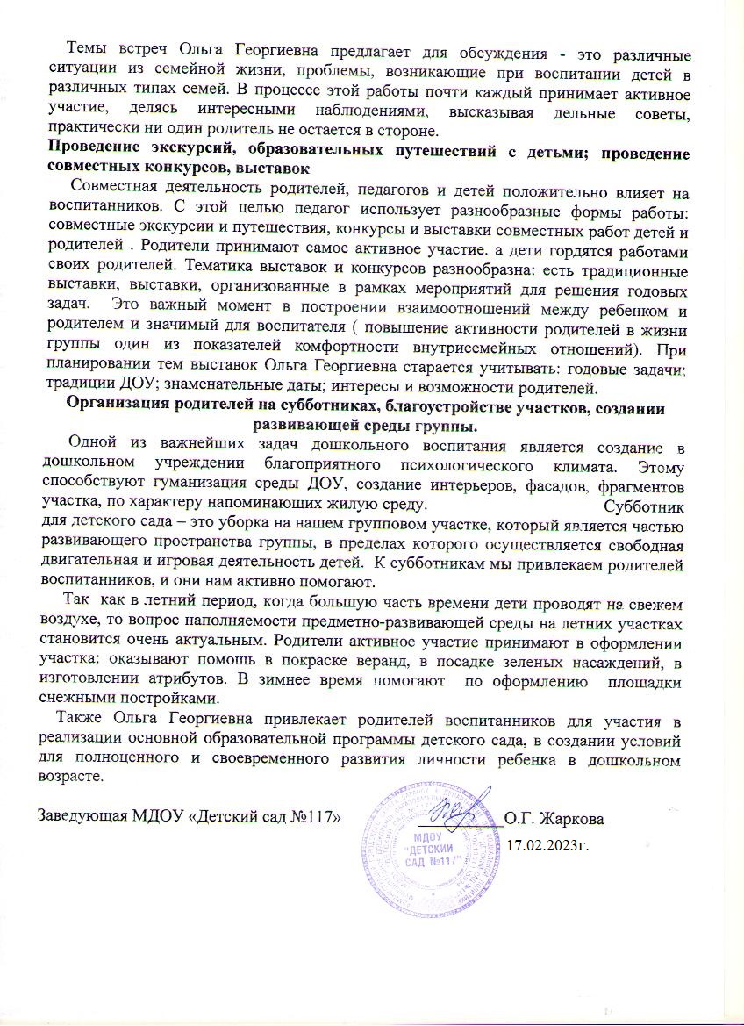

Slide 27
Участие педагога в профессиональных конкурсах

Slide 28
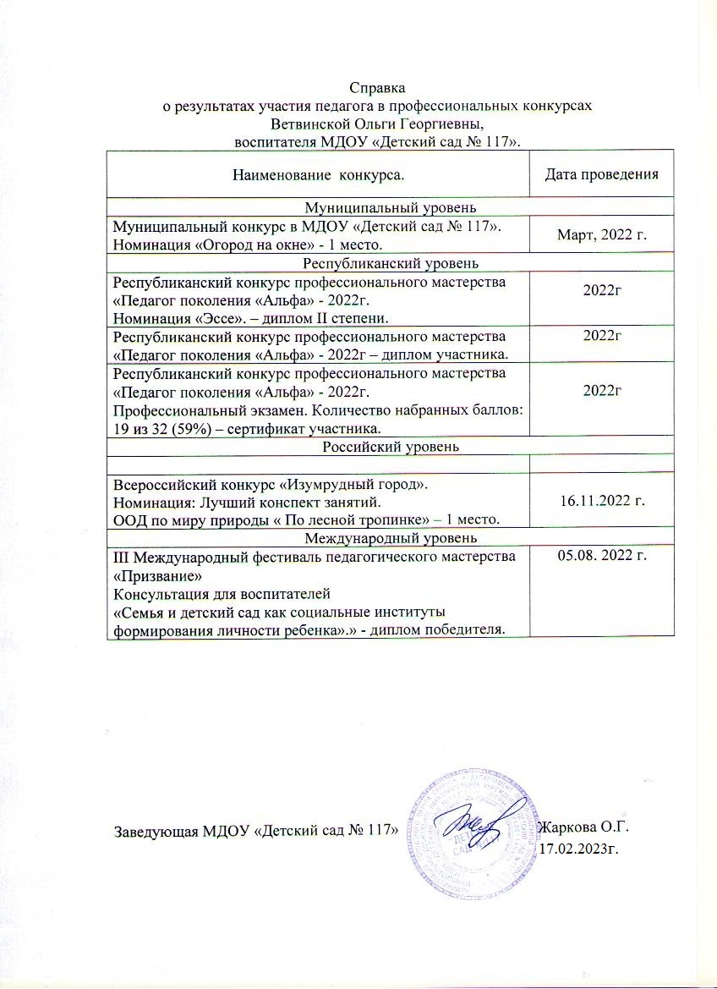

Slide 31
Награды
и поощрения

Slide 32
